Slide 1
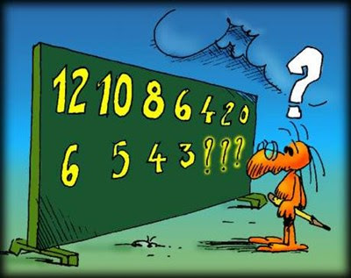
MATEMATICA
CLASSE V C e VD

Slide 2
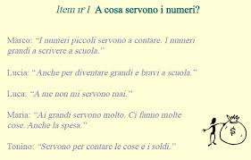
A COSA SERVONO PER TE I GRANDI NUMERI?

Slide 3
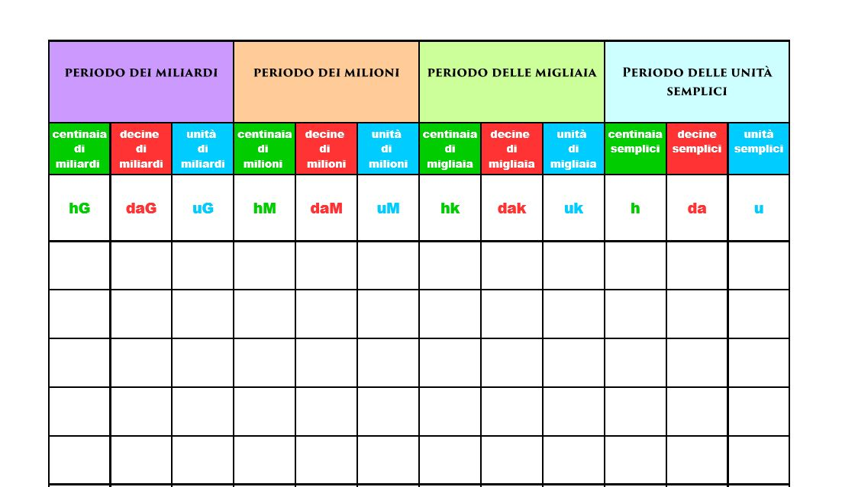
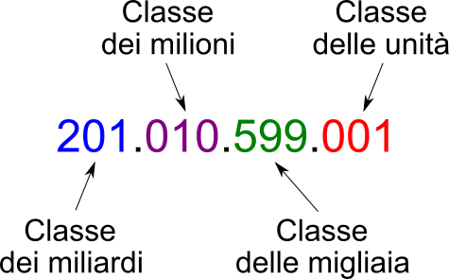
INSERISCI I SEGIENTI NIMERI IN TABELLA E RISCRIVILI A LETTERA
120005987
985002
789123690110
258369159357

Slide 4
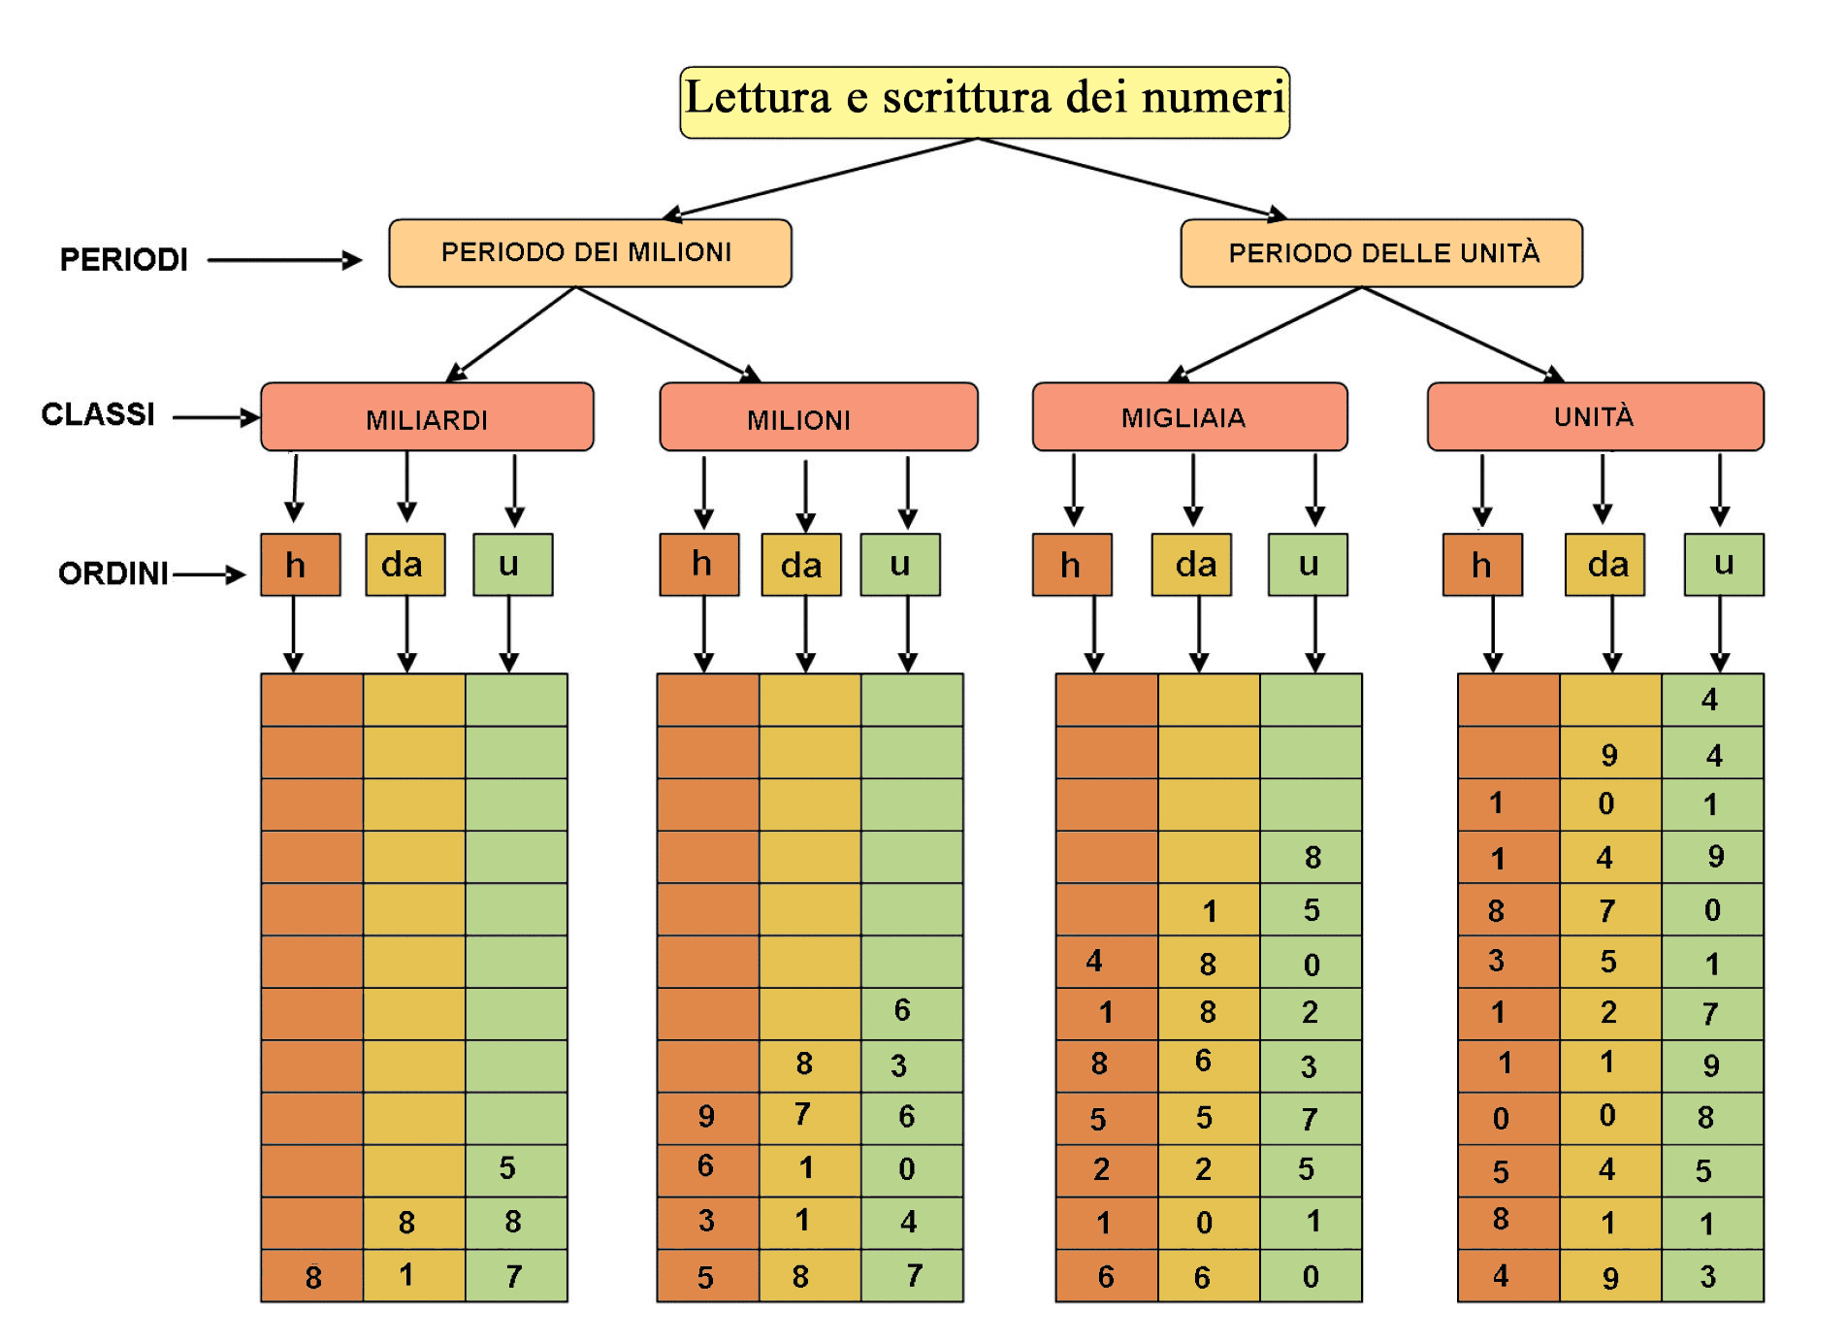
OSSERVA LA TABELLA
RISCRIVI I NUMERI CHE CONTENGONO:
11 cifre
7cifre e che termina con 9u
Ha solo 3 cifre
Ha 8hk
………………………………………
………………………………………
………………………………………
……………………………………...
Riscrivi in lettera
……………………………………………………………….
……………………………………………………………….
………………………………………………………………..
………………………………………………………………..

Slide 5
